Slide 1











Vihapuheen roolit
Mikä on minun roolini ja mitä voin tehdä? > SOS > Valitse rooli
Sosioemotionaaliset taidot

Slide 2
Vihapuheen määritelmä:
.x
Sosioemotionaaliset taidot

Slide 3

Vihapuheen roolit
Vihapuheen tuottaja
Vihapuheen kohde
Sivustakatsoja
Puuttuja
Puolustaja
Yllyttäjä
Hämmentäjä, trollaaja
Ihailija
Seuraaja
Pelle
Sosioemotionaaliset taidot

Slide 4






Mistä tietää, onko kyse vihapuhetilanteesta tai onko sellainen kehittymässä?
Mitä voit sanoa tai tehdä?
Miten sanot tai teet sen?
Milloin sinun pitäisi toimia?
Luota tunteisiisi
Arvioi tilanne
Millaisella strategialla yrittäisit vaikuttaa tilanteen lopputulokseen?
Sosioemotionaaliset taidot

Slide 5
Pohtikaa ryhmissä:
Jakautukaa neljään ryhmään.
Ottakaa jokaiselle ryhmälle yksi tilannekuvaus (diat 5-8).
Keskustelkaa:
Mitä vihapuheeseen liittyviä rooleja huomaatte?
Mitä päähenkilön pitäisi tehdä?
Mitä muiden pitäisi tehdä?
4. Purku: Jokainen ryhmä esittelee muille oman tilannekuvauksensa ja ratkaisuehdotuksensa.
Sosioemotionaaliset taidot

Slide 6

Tilanne 1
Yläkouluikäinen poika kertoo parhaalle kaverilleen olevansa homo.
Seuraavana päivänä osa oppilaista alkaa vältellä häntä ja kuiskia hänen selkänsä takana. Hänen reppuunsa ilmestyi loukkaavia vitsejä, pornokuvia ja homofobisia kommentteja.
Pojalla on paha olla.
Sosioemotionaaliset taidot

Slide 7

Tilanne 2
Pikkukaupunkiin on muuttanut pakolaisperhe, joka jätti kotimaansa päästäkseen pois sodan jaloista.
Kaupungin asukkaiden keskustelupalstoille on kirjoitettu monia loukkaavia kommentteja, joiden kohteena ovat kyseisestä maasta tulevat ihmiset.
Perheen teini-ikäistä tyttöä ja poikaa on myös kiusattu koulussa: tönitty, haukuttu ja lähetetty ilkeitä viestejä. Kumpikin on selvästi onneton, tuntee olevansa vailla ystäviä, ja nyt kumpaakin pelottaa poistua kotoa...
Sosioemotionaaliset taidot

Slide 8
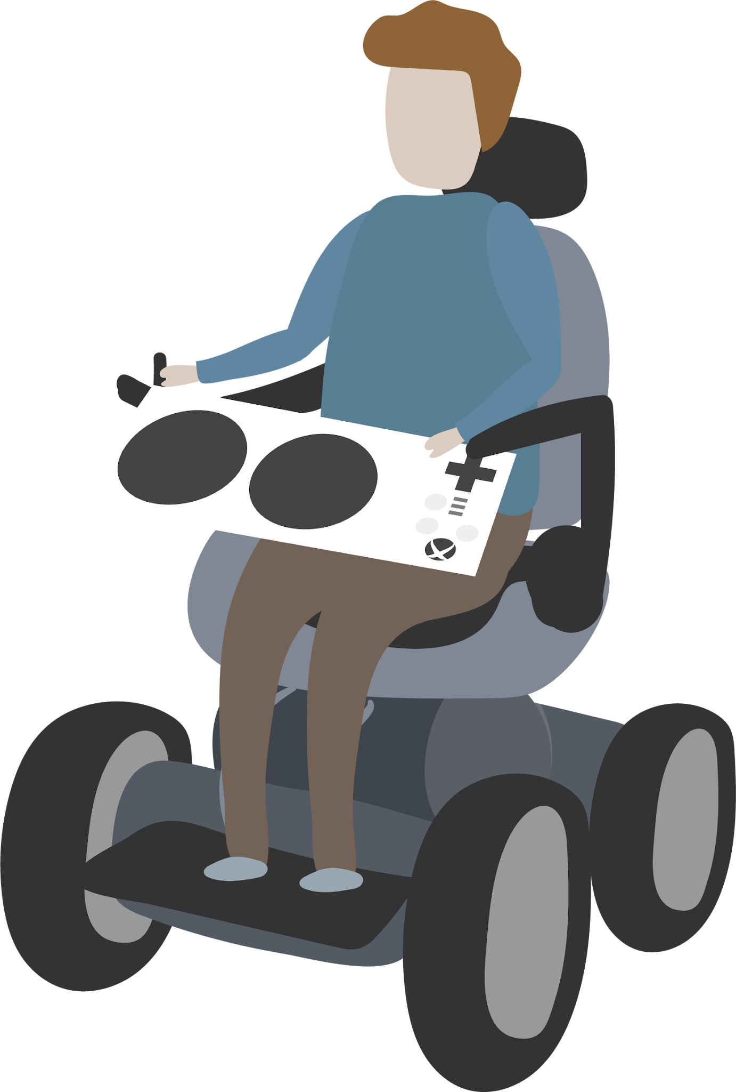
Tilanne 3
Fyysisesti vammainen teini pelaa osana klaania suositussa räiskintäpelissä.
Viime aikoina yksi klaanin jäsenistä on alkanut heittää ryhmächatissa karkeita vitsejä vammaisista. Osa klaanin muista jäsenistä tykkää viesteistä, osa ei sano mitään.
Teini lähetti viestin vitsailijalle, kertoi omasta vammastaan ja pyysi lopettamaan. Pelaaja ei vastaa, ja jatkaa vitsien kertomista ryhmälle.
Sosioemotionaaliset taidot

Slide 9

Tilanne 4
Eräällä tytöllä on suuri (ja kasvava) seuraajakunta sosiaalisessa mediassa. Hän on esiintynyt useissa tv-ohjelmissa.
Suosion kasvun myötä hän on muuttanut tyyliään. Uskaliaat vähäpukeiset herutuskuvat ovat vaihtuneet fitnesskuviin.
Tämän seurauksena hän on alkanut saada kuviinsa ja postauksiinsa vihamielisiä kommentteja, jotka kohdistuvat hänen ulkonäköönsä, sukupuoleensa, taustaansa ja mielipiteisiinsä. Tyttö on julkaissut videon, jossa pyydetään ihmisiä kommentoimaan asiallisesti, mutta se näyttää vain pahentavan tilannetta.
Et ole nähnyt kaveriesi kirjoittavan loukkaavia kommentteja, mutta he tykkäävät ja välittävät eteenpäin loukkaavia kommentteja ja vitsejä hänestä...
Sosioemotionaaliset taidot

Slide 10








www.hackinghate.eu
Sosioemotionaaliset taidot
#SELMA_eu

